Slide 1








CHỦ ĐỀ 6
VIẾT BÀI VĂN KỂ VỀ
MỘT KỈ NIỆM CỦA BẢN THÂN

Slide 2



I. Kiến thức cơ bản

Slide 3


Nêu hiểu biết của em về dạng bài văn kể về một kỉ niệm của bản thân?

Slide 4
1. Định hướng
- Kỉ niệm là những câu chuyện còn lưu giữ lại được trong trí nhớ của mỗi người.
- Viết bài văn kể về một kỉ niệm làm ghi lại những điều thú vị, có ấn tượng sâu sắc về một sự việc trong quá khứ mà em đã chứng kiến và trải nghiệm.
- Trong bài viết người kể sử dụng ngôi thứ nhất thường xưng “tôi”.

Slide 5

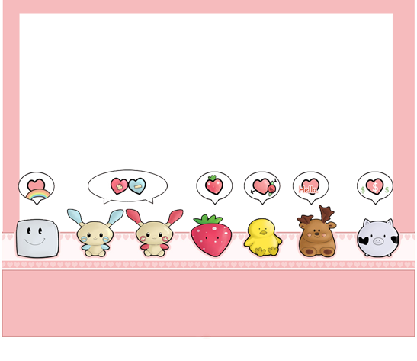

Những yêu cầu cơ bản của bài văn kể về một kỉ niệm của bản thân?

Slide 6

2. Yêu cầu
- Yêu cầu kể những kỉ niệm có thật, do đó cần chú ý tôn trọng sự thật, nhưng điều đó không có nghĩa là ghi lại câu chuyện một cách máy móc.
- Cần biết sắp xếp những kỉ niệm vui, buồn hay theo một trật tự nào đó để tạo nên tình tiết, tạo sự hấp dẫn cho câu chuyện.
- Kỉ niệm phải gắn với hoàn cảnh, nhân vật, không gian và thời gian cụ thể.

Slide 7



Quy trình làm bài gồm mấy bước? Phân tích rõ nội dung yêu cầu của từng bước?

Slide 8
3. Quy trình làm bài
* Bước 1: Chuẩn bị
Hồi tưởng lại những kỷ niệm vui, buồn hoặc cảm động...tóm lại rất sâu sắc, đáng nhớ đối với bản thân em: kỉ niệm ngày đầu tiên đi học cùng mẹ; được mẹ chăm sóc khi bị ốm; cùng gia đình đi chơi xa; khi bố mẹ vắng nhà; kỉ niệm với người bạn thân/ thầy cô giáo yêu quý....
Xác định mục đích làm bài: kể lại kỉ niệm sâu sắc đáng nhớ, trong đó cần phải kể những diễn biến của sự việc mình đã trải qua, đã đem lại những cảm xúc, những ấn tượng của mình qua kỉ niệm đó, khiến bản thân không thể quên.
Tìm các tư liệu liên quan đến bài viết: những kỷ vật liên quan đến câu chuyện định kể, hoặc gợi lại những cảm xúc trong em; những người có tham gia/liên quan đến kỉ niệm định kể...

Slide 9
3. Quy trình làm bài
* Bước 2: Tìm ý, lập dàn ý
a. Tìm ý bằng cách trả lời các câu hỏi:
- Em định kể lại kỉ niệm sâu sắc nào?
- Kỉ niệm ấy xảy ra trong tình huống (hoàn cảnh: địa điểm và thời gian) nào?
- Những ai có liên quan đến kỷ niệm đó? Họ đã nói và làm gì?
- Sự việc nào đã xảy ra trong kỷ niệm đó? Và được giải quyết ra sao?
- Kỷ niệm ấy đem lại cho em cảm xúc/ấn tượng gì? Vì sao em có được những cảm xúc ấn tượng đó?

Slide 10
3. Quy trình làm bài
b. Lập dàn bài:
- Mở bài: Giới thiệu khái quát về kỉ niệm của bản thân. Sử dụng cách mở bài:
+ trực tiếp: giới thiệu trực tiếp về kỉ niệm định kể
+ gián tiếp:
C1: từ một sự việc/vật kỉ niệm... ở hiện tại nhớ lại kỉ niệm trong quá khứ.
C2: dẫn dắt từ những câu văn, câu thơ, lời bài hát...liên quan đến nội dung kỉ niệm định kể.
C3: từ cảm xúc, ấn tượng đặc biệt của bản thân về kỉ niệm.
- Thân bài: Kể chi tiết, cụ thể về kỉ niệm theo những ý cơ bản sau
+ Tình huống/hoàn cảnh, địa điểm và thời gian của câu chuyện và các nhân vật liên quan.
+ Diễn biến của kỉ niệm (sự việc mở đầu → các sự việc tiếp diễn → sự việc cao trào → sự việc kết thúc)
+ Điều đặc biệt của kỉ niệm mang lại cho em cảm xúc/ấn tượng cho đến tận bây giờ.
- Kết bài: Nêu ý nghĩa của kỉ niệm đối với bản thân hoặc những bài học rút ra từ kỉ niệm ấy.

Slide 11
3. Quy trình làm bài
*Bước 3: Viết bài
Từ dàn ý đã chuẩn bị, bám sát dàn ý viết thành bài văn theo yêu cầu của đề. Khi viết bài em cần lưu ý:
- Nhất quán về ngôi kể (“tôi” hoặc “em”)
- Xây dựng cốt truyện thông qua hệ thống các sự việc, tạo dựng được nhân vật, đặc biệt là tập trung vào sự việc xảy ra.
- Đan xen các yếu tố miêu tả cụ thể về thời gian, không gian, cảnh vật nhân vật và diễn biến câu chuyện.
- Thể hiện được cảm xúc/thái độ/tâm trạng của người viết trước sự việc được kể.

Slide 12
3. Quy trình làm bài
* Bước 4: Kiểm tra và chỉnh sửa bài viết
BẢNG KIỂM BÀI VIẾT Kể lại một kỉ niệm đáng nhớ
Yêu cầu | Đạt/ Chưa đạt | Dự kiến chỉnh sửa
1. Giới thiệu được kỉ niệm
2. Sử dụng nhất quán từ ngữ xưng hô
3. Tập trung vào sự việc đã xảy ra
4. Sắp xếp các sự việc, chi tiết theo trình tự hợp lí
5. Có các chi tiết miêu tả cụ thể về thời gian, không gian, nhân vật và diễn biến câu chuyện
6. Bộc lộ được cảm xúc trước sự việc được kể
7. Nêu được ý nghĩa, bài học rút ra từ kỉ niệm
8. Bảo đảm các yêu cầu về chính tả, ngữ pháp, diễn đạt
9. Bài viết có tính sáng tạo: cách kể chuyện gây ấn tượng, tạo được sự đồng cảm của người đọc

Slide 13
II. Vận dụng

Slide 14


Đề 1: Kể về một kỉ niệm hồi ấu thơ mà em nhớ mãi
01
Đề 2: Kể về một kỉ niệm với người bạn thân yêu quý
02
Đề 3: Kỉ niệm về một người thầy/cô giáo em yêu quý
03

